Slide 1

REPORTE DE FUNDAMENTOS DE PROGRAMACION
Rodríguez Ciriaco Ángel Alexander
14/02/2024
TM12

Slide 2
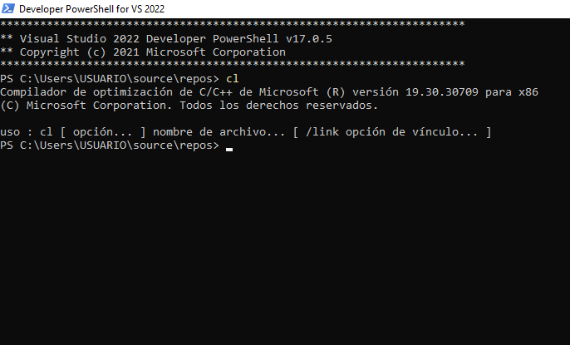
Clase 1: Capturas, configuración y reporte
Nos dieron un breve repaso sobre el uso de la computadora, conociendo las teclas básicas y atajos comunes que normalmente se deben aprender.
Nos explicaron que las computadoras no están habilitadas para su uso personal, solamente escolar, esto se debe a que hicimos una “practica” en paint, tratando de cambiar el fondo de pantalla y dibujando cualquier cosa para posteriormente cambiarla y así darnos cuenta que la computadora esta totalmente asegurada por la escuela.
Checamos que la computadora tenga el compilador para c++, el programa se llama developer powershell, configuramos un solo código que nos da acceso al c++
Compartimos con toda la clase, una seria de preguntas que nos dejo el profesor, el tema es basado en el trabajo colaborativo, formamos equipos de 3 personas y compartimos las respuestas de las preguntas que nos dejaron.

Slide 3
TRABAJO COLAVORATIVO
¿Qué es el trabajo colaborativo?
R= La tarea se realiza de forma grupal y no individual, compartiendo los conocimientos, lo que enriquece a todo el grupo.
¿Cuál es la diferencia entre trabajo colaborativo y trabajo en equipo?
R= El trabajo en equipo, las tareas se reparten por igual entre los miembros, mientras que en el trabajo colaborativo se asignan de acuerdo a las habilidades y conocimientos de cada persona.
¿Qué es una computadora?
R= Es una maquina electrónica digital programable que ejecuta una serie de comandos para procesar los datos de entrada.
¿Para que aprender a programar?
R= Supone a hablar y escribir u nuevo idioma, estimula el pensamiento lógico y estructurado.
¿Qué es un lenguaje de programación?
R= Permiten a todos los dispositivos electrónicos, interpretar instrucciones y códigos que hacen posible crear sitios web, apps programas y plataformas.
¿Cómo se clasifican los lenguajes de programación?
R=Lenguaje máquina, lenguajes de programación de bajo nivel, lenguajes de programación de alto nivel.
¿Cuánto es 10,110,111 + 11.111.010? R= 21, 221, 121
¿Por qué solo 0 y 1? R= Utilizado en computadoras digitales, está basado en un sistema numérico binario en el que solo hay dos estados posibles: apagado y encendido, generalmente simbolizados por 0 y 1
¿Cómo se aplica la programación en la Ing. Textil? R= Diseñar, programar y simular hilos, tejidos planos, géneros de punto y, prendas tejidas utilizando aplicaciones informáticas específicas de diseño.

Slide 4
EJERCICIO
Escribe los siguientes números del sistema decimal al: 0, 4, 8, 16, 32, 64, 128
Vigedecimal: 0, 4, 8, G, 1C, 34, 68
Hexadecimal: 0, 4, 10, 20, 40, 7E
Binario: 0, 100, 1000, 10000, 100000, 1000000, 10000000
Nonario: 0, 4, 8, 17, 35, 71, 152

Slide 5
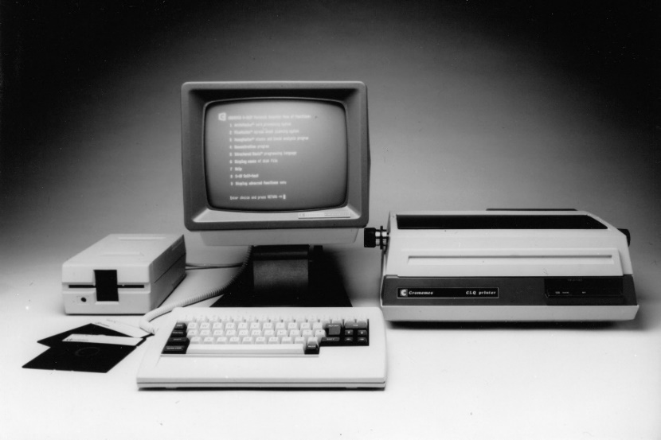
CLASE 2: HISTORIA DE LA COMPUTACIÓN Y LENGUAJES DE LA PROGRAMACIÓN.
En esta clase, vimos la historia de la computación y los lenguajes de programación, los lenguajes de programación pueden ser prácticamente cualquier cosa, pero suelen ser los mejores para el desarrollo de software, ya que pueden utilizarse en varias plataformas y suelen estar compilados en lugar de interpretarlos.
También estuvimos ordenando los lenguajes de programación en compilados o scripts.
Estuvimos analizando los diferentes lenguajes de programación, leyendo su significado y el para que sirve cada lenguaje de programación.

Slide 6


CLASIFIQUE LOS LENGUAJES DE LA IMAGEN EN COMPILADOS O SCRIPTS.
SCRIPTS
SCRIPTS
SCRIPTS
SCRIPTS
SCRIPTS
SCRIPTS

Slide 7
C++ VS PHYTHON VS MATLAB VS OCTAVE VS SCILAB
1. Voten por su favorito
R= Mi favorito es C++
2. ¿Por qué votaron por ese?
R= En la preparatoria, curse lo que fue programación y me enseñaron a programar en distintos lenguajes de programación, entre ellos JavaScritp, HTML, NotePad y C++, entre ellos me gusto C++ por que en ella puedes diseñar ya sea tu pagina web a tu manera, es un mas complejo de usar pero vale totalmente la pena aprenderlo.
Hacer un “Hola Mundo en cada uno”

Slide 8
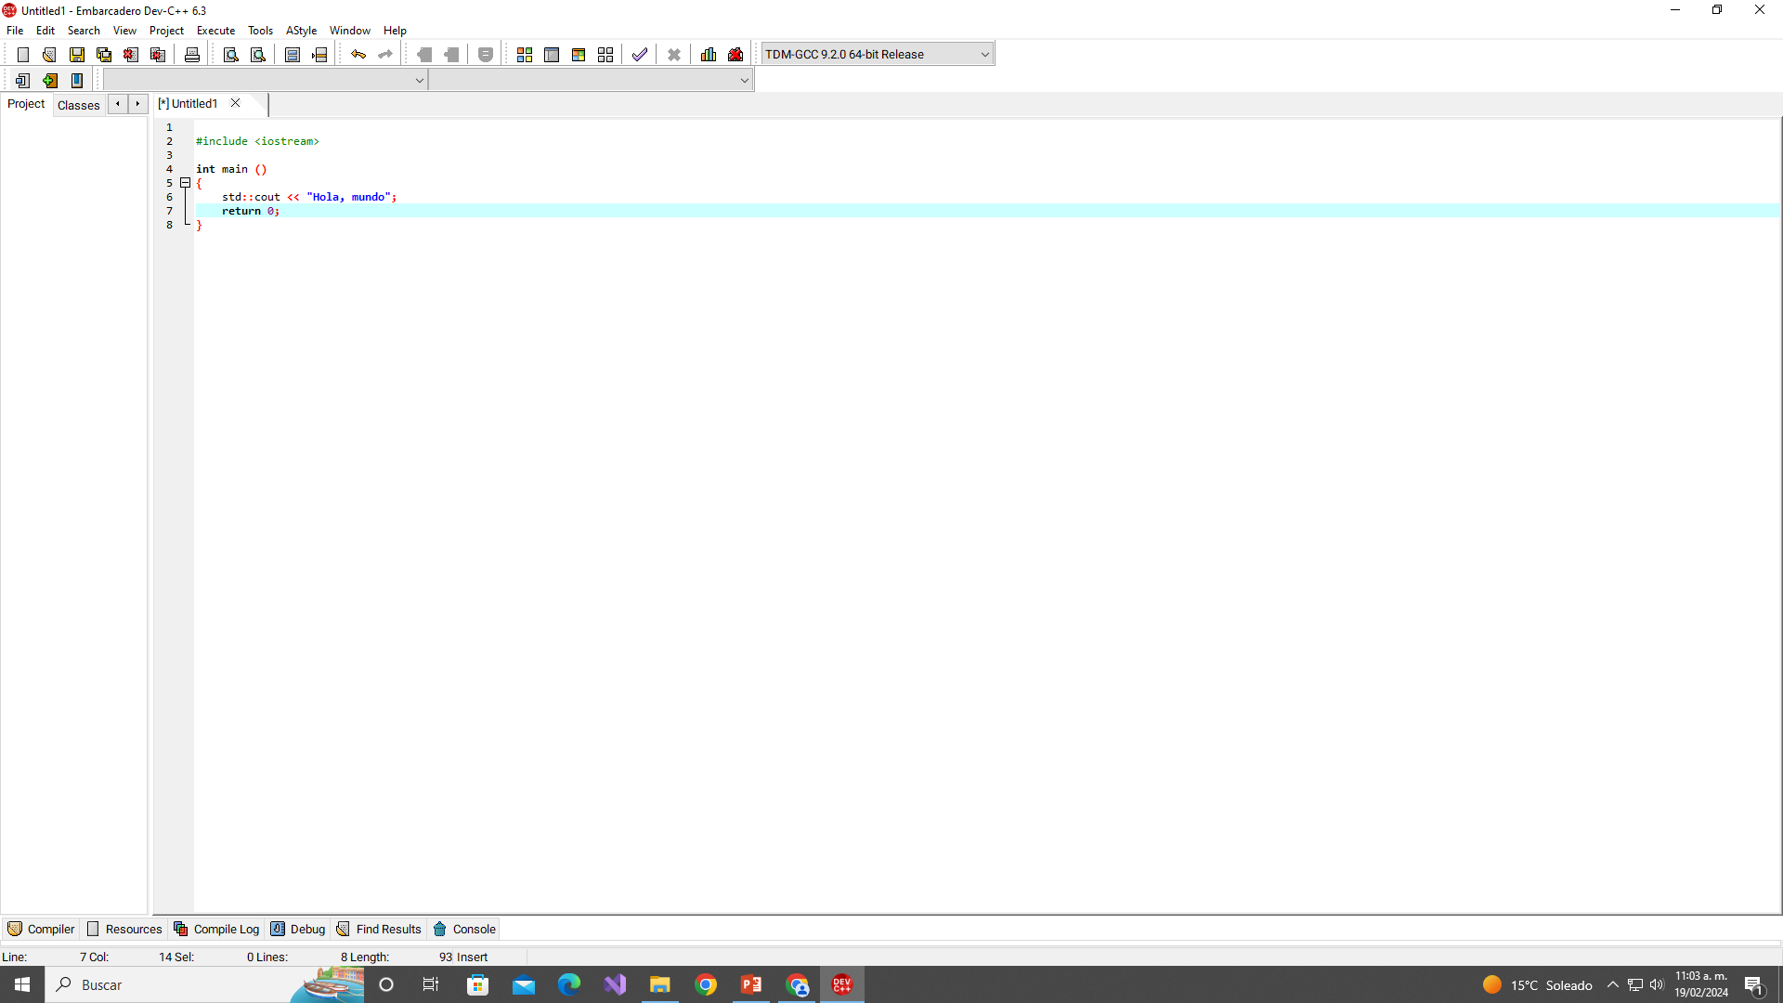
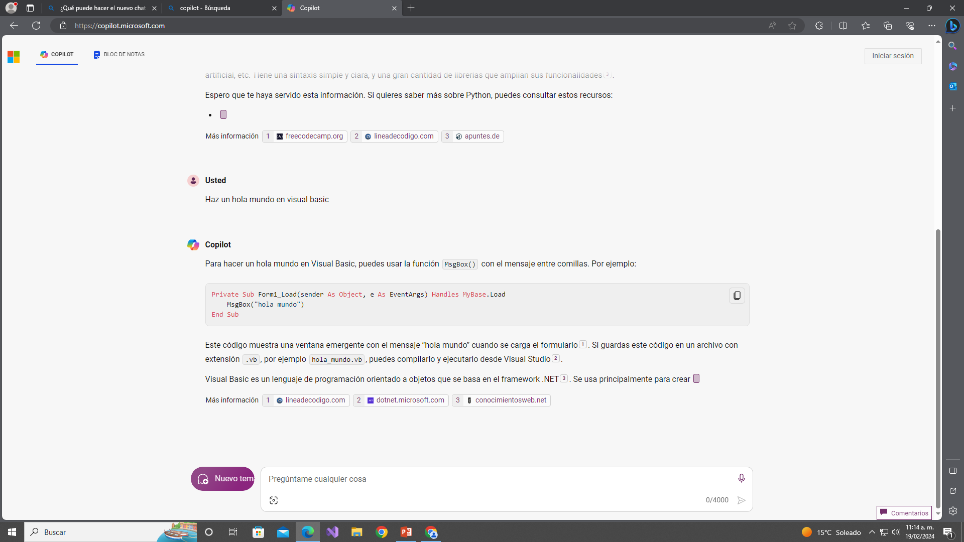
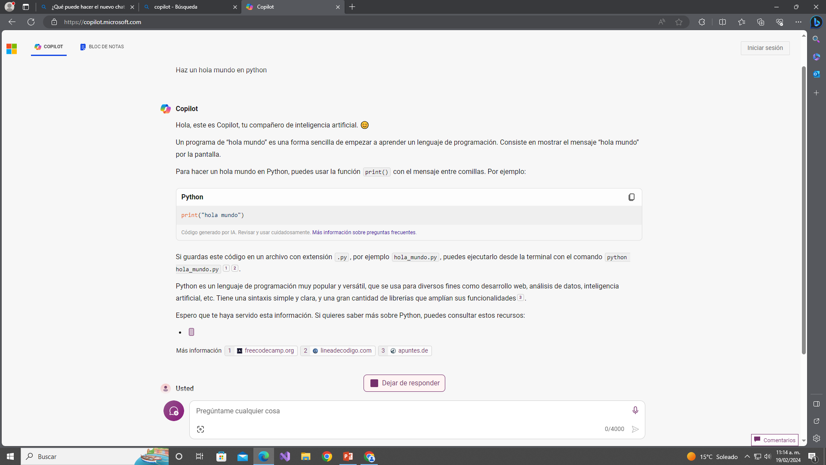
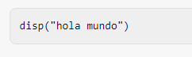
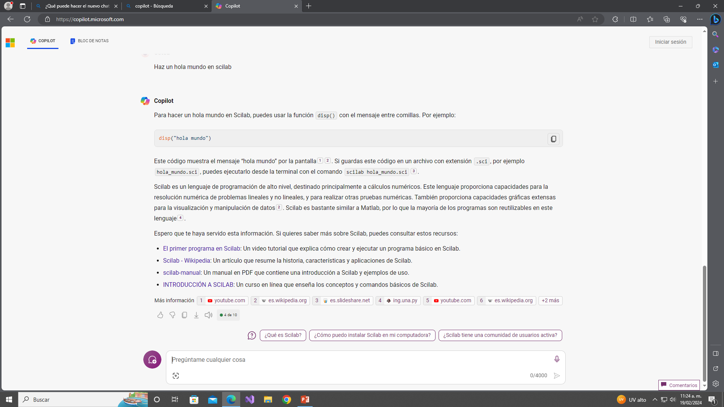
C++ VS PHYTHON VS VISUAL BASIC VS OCTAVE VS SCILAB
C++
Visual Basic
Python
Octave
Scilab

Slide 9
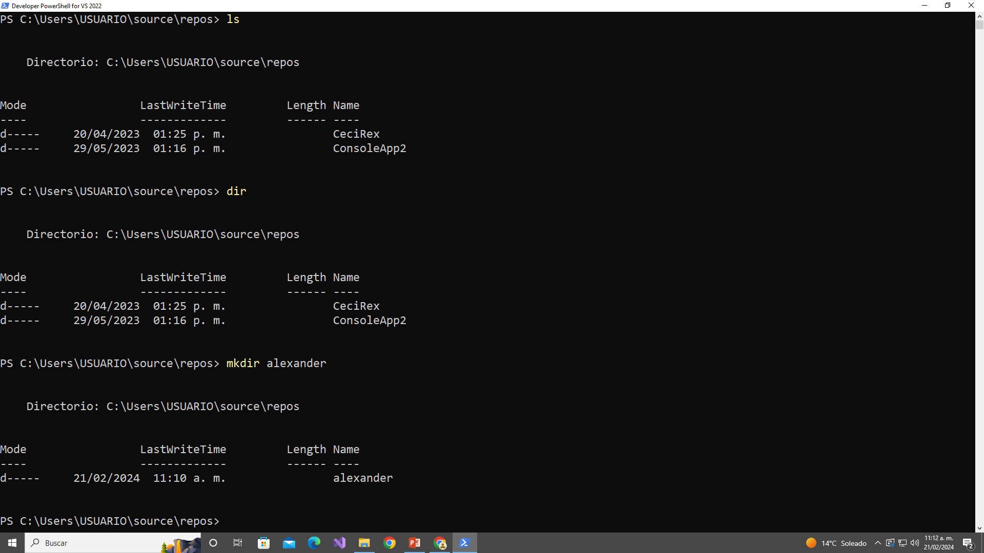
CLASE 3: ENTORNO DE TRABAJO C++
Entorno de trabajo personal
Nuevo proyecto
Hoja de programación
Comandos Básicos:
Ls(list): Muestra todo lo que esta en las carpetas
Dir
Mkdir Alexander para crear una carpeta
Se le puede poner ls para ver el progreso
Cd .. Ir para atrás
Cd Alexander: entrar a la carpeta
Para borrar del Alexander

Slide 10
ENCUESTA
¿Qué quieres hacer?
Un programa que diseñe planos arquitectónicos.
¿Qué tecnología usarías?
C++
¿Qué características incluiría?
Sería un programa que facilite la construcción y ahorraría tiempo en la realización del plano.
¿Pero que características debe incluir?
Comandos.
Herramientas e imágenes predeterminadas.
Que tenga la opción de editar los planos al gusto.
Que resuelva conflictos: por ejemplo al hacer algún plano, señalar los posibles errores que podría tener este.
Que dependiendo del plano elegido muestre una animación en 3d del plano arquitectónico juntos con las medidas.
De una lista de los posibles materiales a utilizar para la construcción y un aproximado del presupuesto necesario para la construcción.
¿Cómo lo vas a implementar?
¿Cuál es tu cronograma?
Comandos.
Herramientas e imágenes predeterminadas.
Que tenga la opción de editar los planos al gusto.
Que resuelva conflictos: por ejemplo al hacer algún plano, señalar los posibles errores que podría tener este.
Que dependiendo del plano elegido muestre una animación en 3d del plano arquitectónico juntos con las medidas.

Slide 11
COMANDOS BASICOS DE C++
Clear
Notepad juli.cpp
Cl: Compilar
.\alexander.exe
Alt Gr+? = \
https://www.tutorialspoint.com/cprogramming/index.htm
LINKS PARA APRENDER C++
https://cplusplus.com/
https://www.programarya.com/Cursos/C++

Slide 12
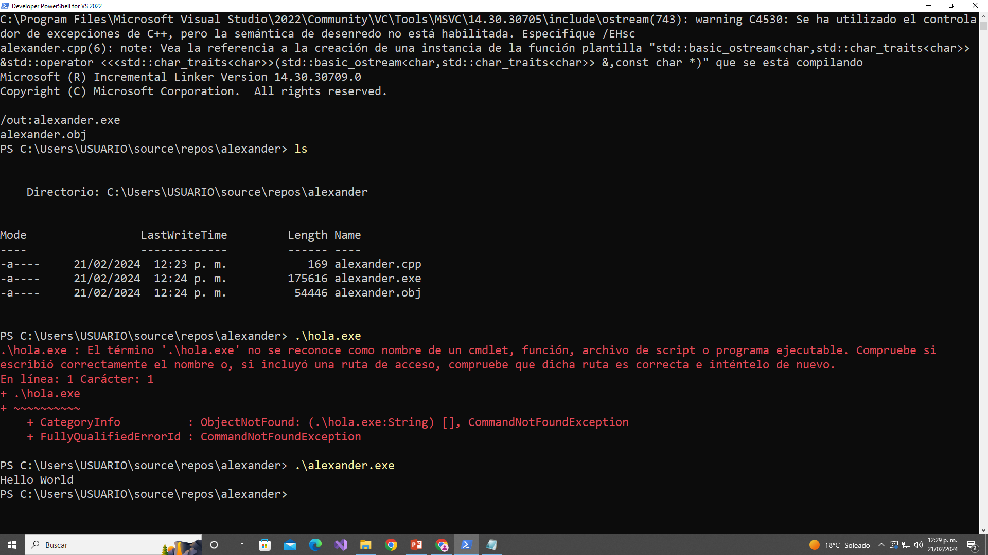
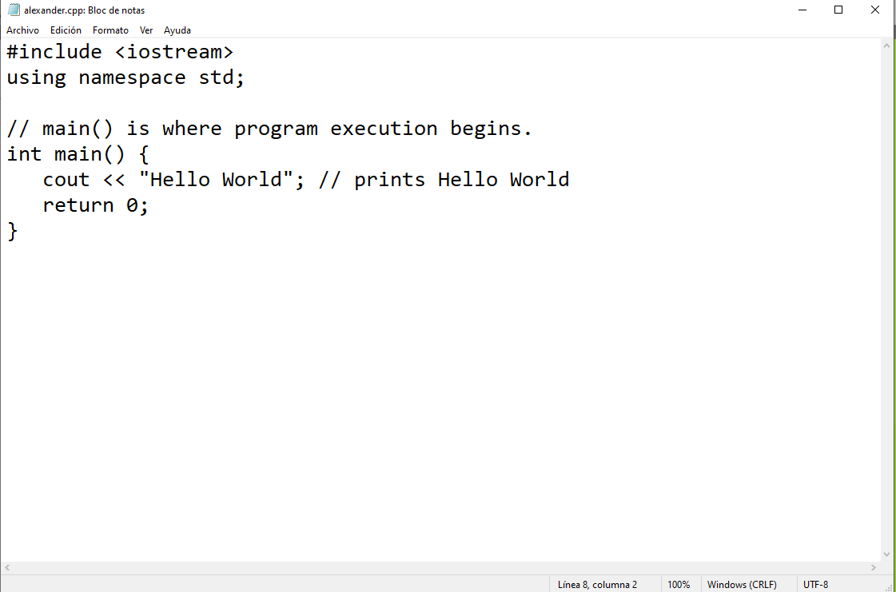
COMPILACIÓN DE CÓDIGO

Slide 13
LIBRERÍA Y SU SINTAXIS
Librería es un código que ya esta hecho y lo puedes utilizar
#Include <iostream> <math.h>
Lib
STD
Función main donde empieza el código.
https://learn.microsoft.com
https://cplusplus.com/reference/iostream/

Slide 14
CLASE 4: COMANDOS BÁSICOS PARA C++
Entorno de trabajo personal
Nuevo proyecto
Hoja de programación
Comandos Basicos:
Ls(list): Muestra todo lo que esta en las carpetas
Dir
Mkdir Julia para crear una carpeta
Se le puede poner ls para ver el progreso
Cd .. Ir para atrás
Cd Julia: entrar a la carpeta
Para borrar del Julia

Slide 15

CONTROL DE VERSIONES
Gestión de diversos cambios que se realizan sobre los elementos de algún producto o una configuración del mismo.
Control de versiones GITsofware de control de versiones diseñado por us torvalds.
¿Qué es GIT? Es un sistema de control de versiones.

Slide 16
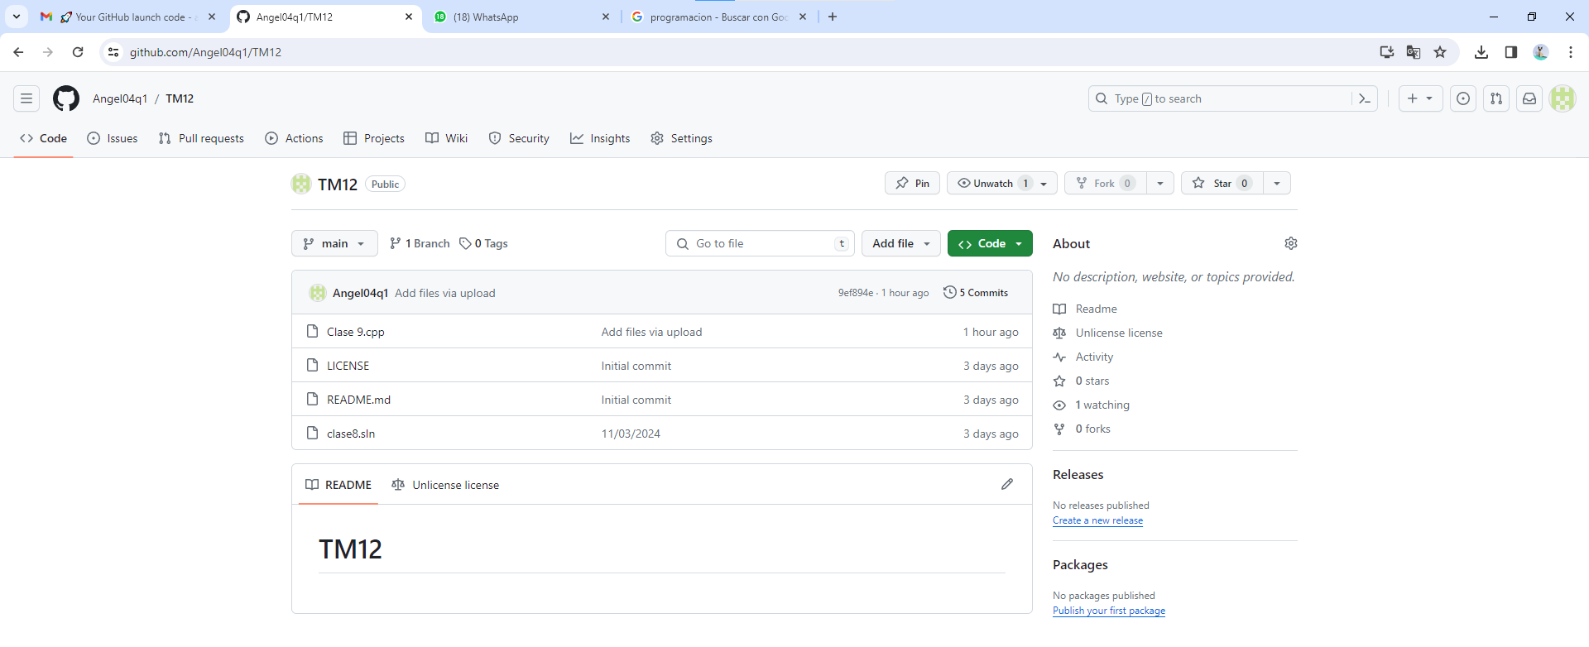
CLASE 5: SISTEMA DE CONTROL DE VERSIONES
En esta clase no me presente, me oriente con unos compañeros sobre lo visto en clase y me comentaron que se registraron en una pagina llamada GITHUP, en esta pagina podremos mandar ahora si que nuestras presentaciones vistas en clase, al igual que nuestros proyectos hechos en VisualStudio Microsoft.

Slide 17
CLASE 6: DIAGRAMA DE FLUJO PARA LA COMPILACION DE UN CODIGO
INICIO Y FIN
SALIDA DE DATOS
OPERACIONES
DECISONES
INGRESO DE DATOS

Slide 18
EJERCICIO
INCIO
El modulo es “modulo” y el angulo es “teta”
INGRESAR X
FIN
INGRESAR Y
modulo= sqrt (pow (x) + pow (y))
Teta=atan(y/x)

Slide 19
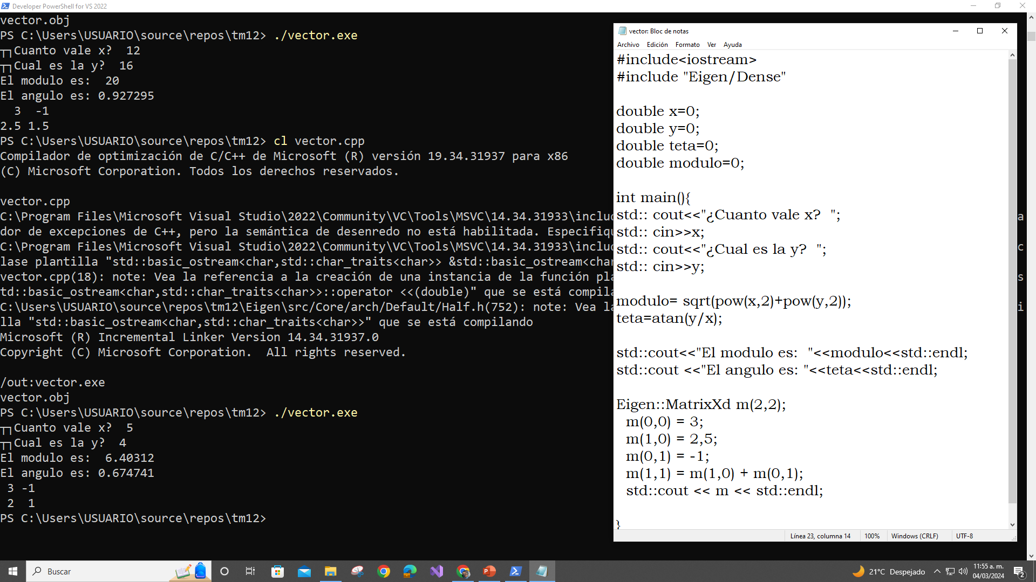
RESULTADO DEL EJERCICIO COMPILADO EN DEVELOPER POWER SHELL

Slide 20
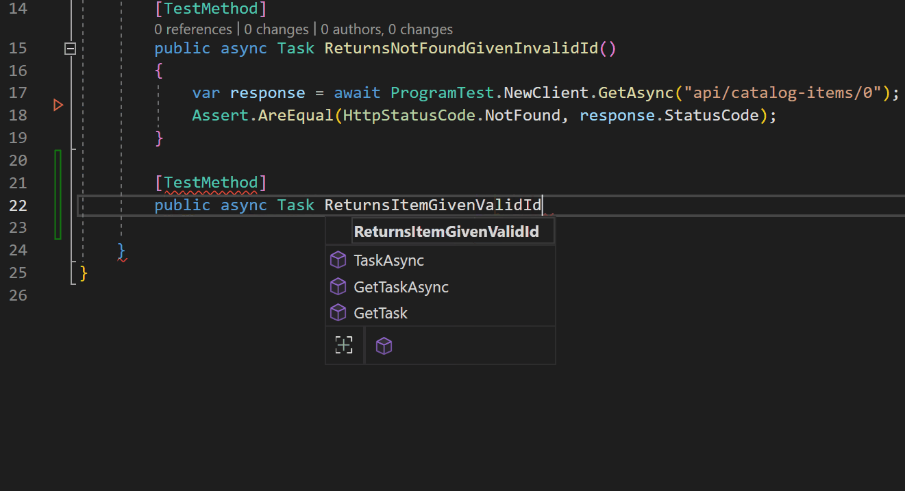
CLASE 7: USO DEL VISUAL STUDIO.
COMANDO:
devenv . (Visual Studio): Es como el notepad solo que con colores.
¿Qué es? Es una plataforma de lanzamiento creativa que puede utilizar para editar, depurar y compilar código y, finalmente, publicar una aplicación. Además del editor y depurador estándar que ofrecen la mayoría de IDE, Visual Studio incluye compiladores, herramientas de completado de código, diseñadores gráficos y muchas más funciones para mejorar el proceso de desarrollo de software.

Slide 21
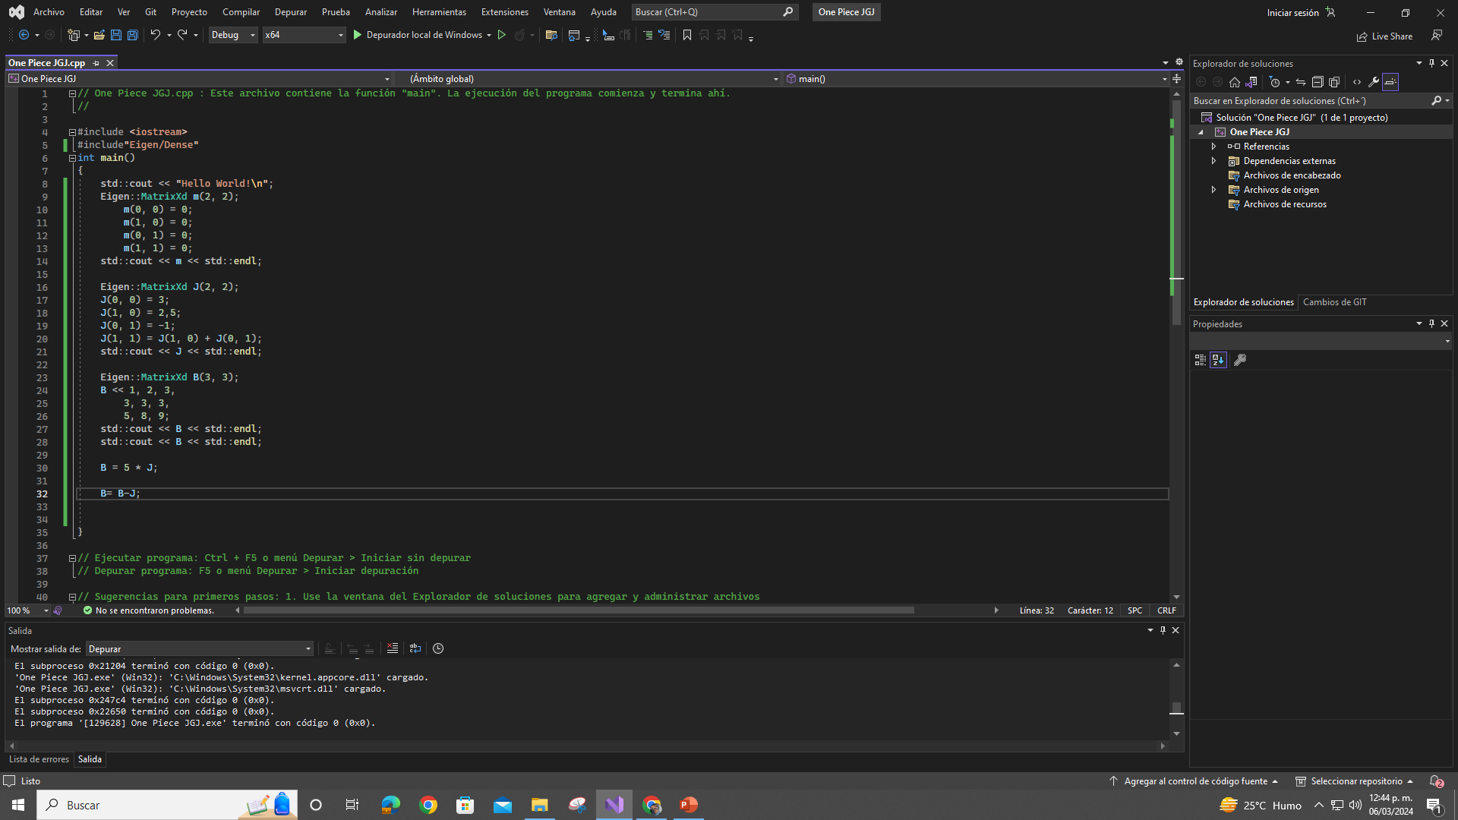
EJERCICIO EN VISUAL STUDIO: MATRICES
Recreamos un serie de ejercicios sobre matrices, en esta ejecución de código presentamos el como resolver una matriz de 2x2 y 3x3, obteniendo su resta y multiplicación.

Slide 22
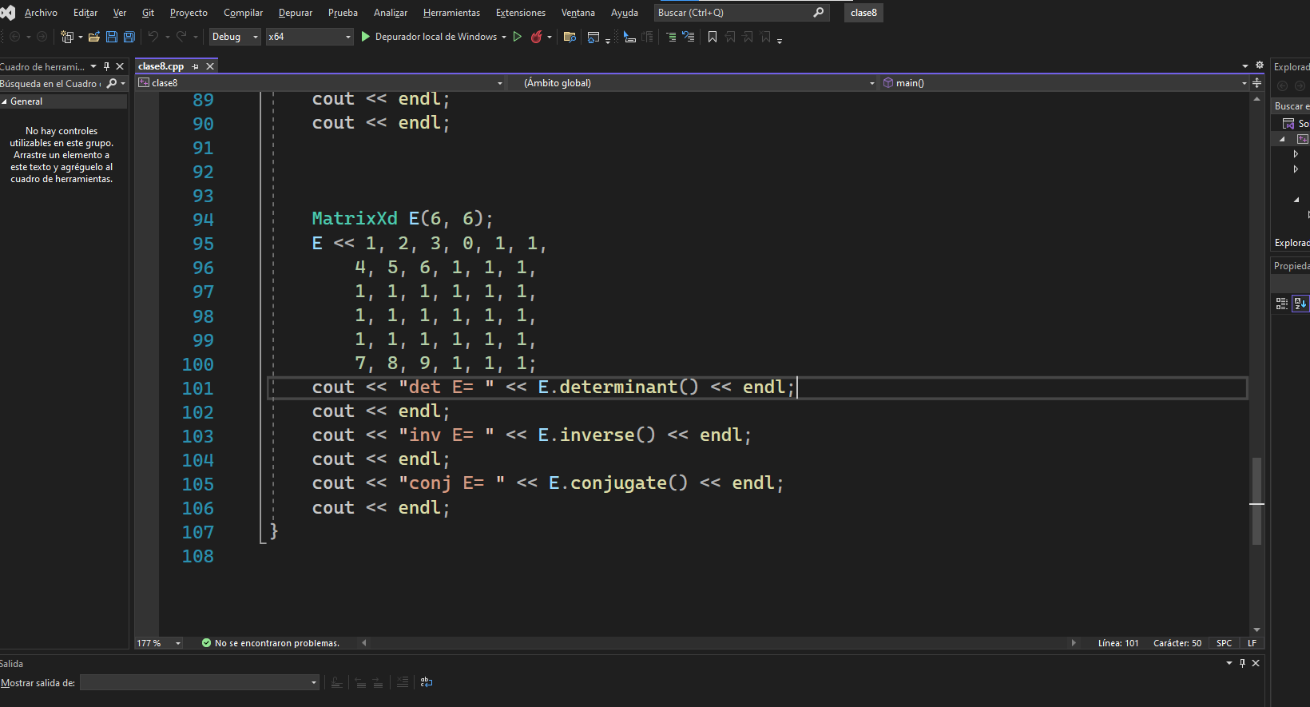
CLASE 8: SEGUIMIENTO DEL VISUAL STUDIO
En esta clase dimos seguimiento a la solución de matrices, pero en este caso vimos las determinantes de las matrices, así como sacar su inversa y conjugación.

Slide 23
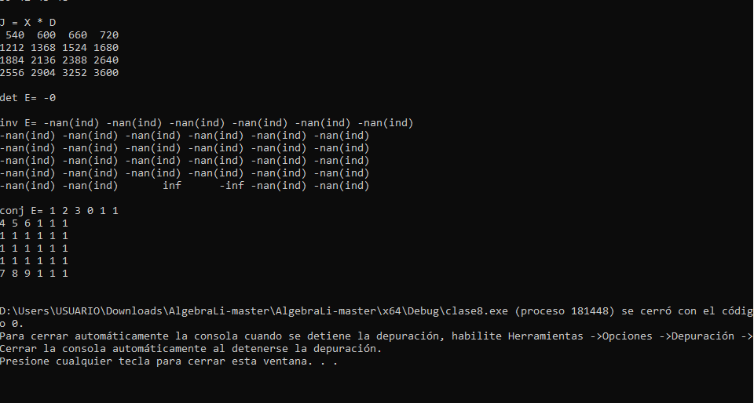
COMPROBACION DEL CODIGO:

Slide 24
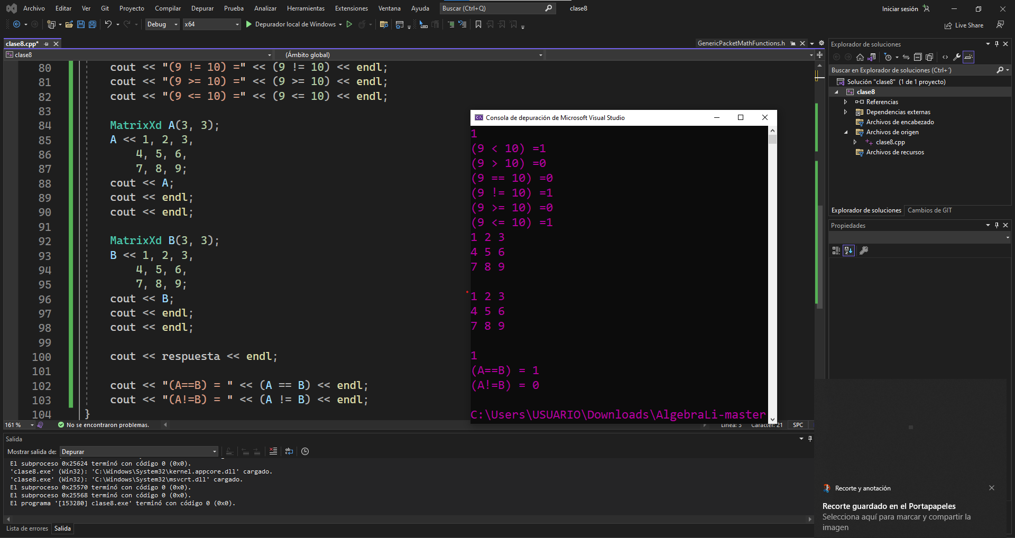
CLASE 9: SEGUIMIENTO DEL VISUAL STUDIO
Nuevos comandos, de verdadero o falso, vimos el peso de mi querido amigo FIEL Miguel.

Slide 25
